Slide 1
Надежная защита организма
30.04.2020 группа №1

Slide 2
Что такое кожа?
Кожа - это прочная эластичная оболочка, надёжно защищающая организм от негативных внешних воздействий.

Slide 3
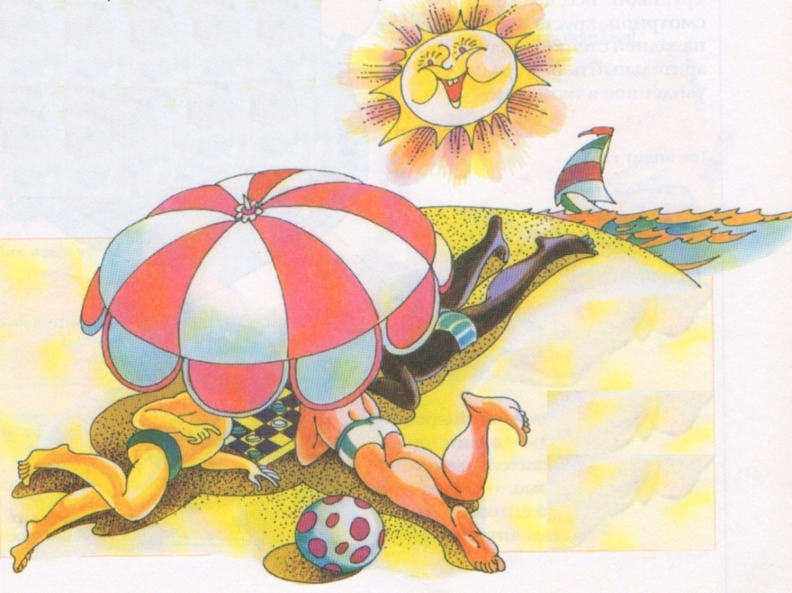
Удивительный факт: У людей, предки которых постоянно жили в жарких странах, кожа тёмная всегда. Чёрная или коричневая.

Slide 4
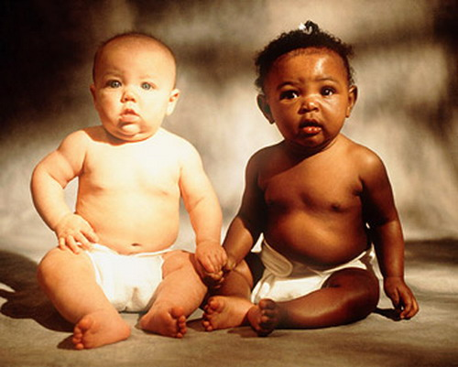
Почему у людей бывает разный цвет кожи?
Цвет кожи человека определяет пегмент меланин. Его концентрация дает специфический окрас от бледно-розового до темно-коричневого.

Slide 5
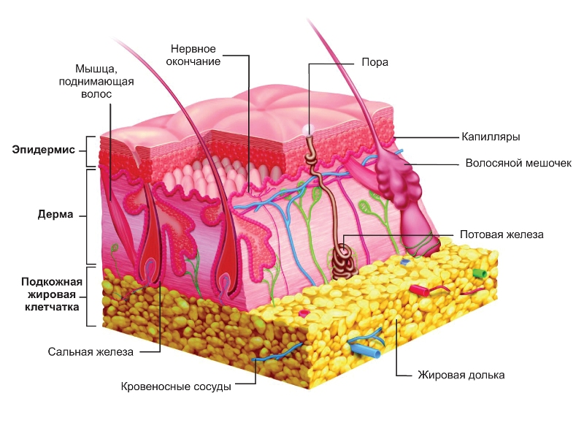
Строение кожи
Кожа имеет три слоя.
Наружный слой – эпидермис
Средний – дерма
Внутренний – подкожная жировая клетчатка.

Slide 6
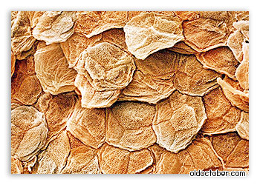
Эпидермис состоит из нескольких пластов. Верхний пласт представляет собой скопление ороговевших мёртвых клеток. При мытье они отшелушиваются. В нижних слоях эпидермиса образуются новые клетки, которые заменяют исчезнувшие клетки

Slide 7
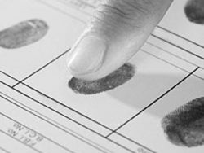
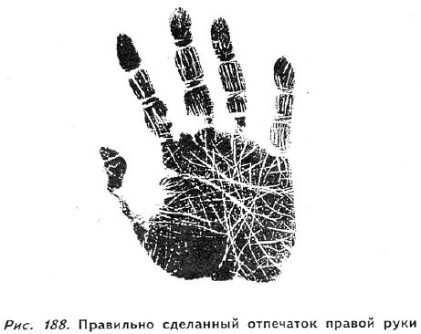
Дерма образована соединительной тканью. Множество эластичных волокон придают ей упругость и прочность. В ней находятся нервные окончания, воспринимающие различные ощущения, кровеносные и лимфатические сосуды, волосяные луковицы, сальные и потовые железы. Больше всего их находится на ладонях, подошвах, в подмышках. Верхний слой дермы определяет папиллярный узор кожи пальцев и ладони.

Slide 8
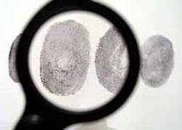
Даже при самом лёгком прикосновении к любой поверхности, на ней остаётся отпечаток папиллярного узора. Этот узор никогда не повторяется в природе. У каждого человека он особенный. В течение жизни рисунок кожи не меняется. Неповторимость узора подушечек пальцев даёт возможность установить личность, которой они принадлежат. Это используется в криминалистике. По отпечаткам пальцев, оставленным на месте преступления, разыскивают преступников

Slide 9
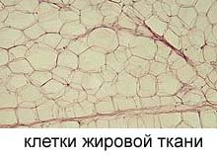
Третий слой – это подкожный жир. Он предохраняет кожу от ушибов и сохраняет тепло.

Slide 10
Функции кожи.
Защитная
Теплообменная
«Это интересно»: Разные участки кожи имеют разную температуру. Во рту 37 градусов, а на коже пальцев ног и рук она колеблется между 26 и 32 градусами. Наивысшая температура, которую может выдержать человек, это 44-44,5 градусов.

Slide 11
Функции кожи.
Выделительная
С потом из организма человека выделяется большое количество вредных веществ. Когда на коже скапливается много жира и пота, то к ним прилипает пыль. Значит, кожа становится грязной. На коже начинают размножаться микробы. На одном квадратном сантиметре кожи находится до 40000 микробов. Если не следить за чистотой кожи, то могут возникнуть кожные заболевания.
«Это интересно»: Кожа вырабатывает, при солнечном облучении витамин Д. Участвует в дыхании – поставляет в кровь 1% кислорода, способна к регенерации – восстановлению.
Орган осязания
«Это интересно»: Наибольшей чувствительностью обладают кончики пальцев, середина ладони, средняя линия спины.
«Это интересно»: Кожа – это самый большой орган нашего тела. Площадь её поверхности у взрослого человека составляет около 2 м² , а масса – 4 кг и более.
Волосы и ногти – тоже из кожи. Это отвердевший роговой слой.

Slide 12
Задание
Напишите Правила личной гигиены

Slide 13
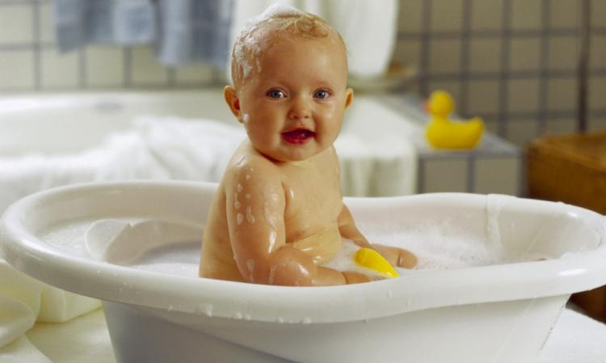
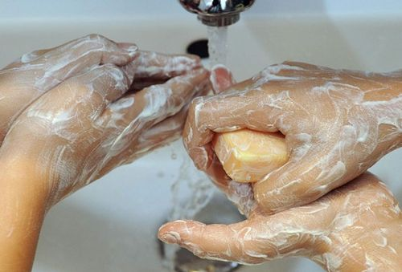
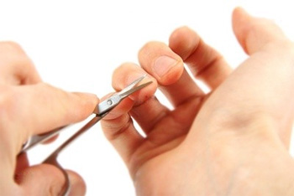
Правила личной гигиены
Мыть тело 1 – 2 раза в неделю.
Ежедневно мыть лицо, руки, ноги, шею, подмышечные впадины.
Умываться с мылом 2 – 3 раза в неделю, чередуя умывание то горячей, то холодной водой.
Мыть руки с мылом перед едой, после прогулки, после посещения туалета.
Хорошо вытирать кожу после мытья полотенцем.
Подстригать ногти 1 раз в неделю или по мере необходимости.
Следить за длиной и укладкой волос.
Уметь оказывать первую медицинскую помощь при повреждениях кожи.

